Slide 1
Reunión Cámara de Bancos e Instituciones Financieras de Costa Rica
Temas varios
Mayo, 2021

Slide 2
Agenda
Hoja de Ruta.
Acuerdo SUGEF 1-21 y sus Lineamientos.
  Implementación NIIF 9.
Metodología de cálculo del VeR y el factor de corrección.
Avances en las Pruebas BUST.
Seguro de Depósitos.

Slide 3
Etapas en marcha (Fechas de Sesión CONASSIF) (SUGEF) | Marco Conceptual | Consulta | Aprobación | Vigencia
Reforma al cálculo del Capital Base Objetivo: Adoptar la definición de capital según Basilea III, colchones de capital e indicador de apalancamiento. | Presentado | Finalizada | Mayo 2021 | 2025
Reforma integral a la metodología de calificación de entidades Objetivo: Robustecer el vinculo con el enfoque SBR, mejorar la integración con el proceso de resolución y reforzar el carácter preventivo. | Presentado | 14/06/2021 | 27/09/2021 | 2023
Reforma para agregar nuevos actos de autorización SUGEF Objetivo: Regular los procesos de autorización previa de participaciones significativas en el capital, adquisiciones significativas de activos y pasivos, apertura de sucursales en el exterior y cambios a los estatutos. | Presentado | Junio 2021 (Fecha en revisión) | Agosto 2021 (Fecha en revisión) | Inmediata para nuevas autorizaciones
Reforma para sustituir la referencia a la tasa LIBOR Objetivo. Sustituir tasa LIBOR en indicadores de sensibilidad al riesgo de tasas de interés y como tasa de referencia en escenarios de estrés. | Mayo 2021 | Junio 2021 | Julio 2021 | 2022
Reforma para fortalecer debida diligencia del CIC Objetivo: Reforzar la responsabilidad de las entidades por la verificación diligente de autorizaciones de clientes. | Julio 2021 | Julio 2021 | Sep. 2021 | 2021

Slide 4
Etapas en marcha (Fechas de Sesión CONASSIF) (SUGEF) | Marco Conceptual | Consulta | Aprobación | Vigencia
Reforma a la regulación sobre administración de riesgos Objetivo: Integrar en un solo cuerpo regulatorio, los marcos de gestión sobre riesgos específicos, para solventar duplicidades, armonizar conceptos y simplificar la regulación. | II Semestre 2021 |  |  | 2021
Nueva regulación sobre sobre microcréditos Objetivo: Adaptar el marco regulatorio general para el tratamiento apropiado de microcréditos. No se modifica regulación del SBD. | II Semestre 2021 |  |  | 2021
Adopción del Indicador de Financiamiento Neto Estable Objetivo: Complementar el conjunto de indicadores de Liquidez de Basilea III, mejorar el calce de largo plazo entre los activos y las fuentes de financiación. | II Semestre 2021 |  |  | 2022
Nueva regulación sobre planes de recuperación y planes de resolución de las entidades. Objetivo: Complementar el proceso de resolución, mediante planes elaborados por las propias entidades (sistémicas) | II Semestre 2021 |  |  | 2023
Reforma al requerimiento de capital por riesgo de mercado. Objetivo. Sustituir el cálculo del VeR por enfoques estándar de Basilea para el calculo del requerimiento de capital por riesgo de mercado. | I Semestre 2022 |  |  | 2023

Slide 5
Etapas en marcha (Fechas de Sesión CONASSIF) (Transversal) | Marco Conceptual | Consulta | Aprobación | Vigencia
Reforma integral al cálculo de estimaciones crediticias Objetivo: Mejorar sensibilidad del enfoque estándar, recalibrar parámetros, redefinir enfoque para mitigadores, admitir metodologías internas, incluyendo metodologías internas con base en NIIF9. | Presentado | Finalizó: 01/3/2021 | 28/07/2021 | 2024
Reformas para implementar nuevas facultades de regulación y supervisión consolidada Objetivo: Implementar las mejoras regulatorias para los alcances legales para la regulación y supervisión consolidada. (I Parte: Gobierno corporativo, autorizaciones y funcionamiento) (II Parte: Suficiencia consolidada y Grupo Vinculado). | 01/03/2021 | I: 19/07/2021 II: 22/07/2021 | 08/11/2021 | 2022
Reforma general sobre Auditores Externos Objetivo: Adopción de estándares internacionales sobre el tema. Mejoras al Registro de Auditores Externos. | 08/03/2021 | 17/05/2021 | 05/07/2021 | 2021/2022

Slide 6
Etapas en marcha (Fechas de Sesión CONASSIF) (Transversal) | Marco Conceptual | Consulta | Aprobación | Vigencia
Reforma para homologación de requerimientos de capital sobre inversiones Objetivo: Homologación de los requerimientos de capital para inversiones. | Presentado | Junio 2021 (Fecha en revisión) | Sep. 2021 (Fecha en revisión) | 2022 (Gradualidad)
Modificación para avanzar hacia el cierre de brechas NIIF Objetivo: Completar el proceso de cierre de brechas respecto a las NIIF (I Parte: gastos preoperativos y consolidación) (II Parte: bienes adjudicados, moneda funcional, tratamiento de contra cíclicas y revelación impacto de otras brechas). | I: Mayo 2021 II: Junio 2022 | I: 31/05/2021 II: Sep. 2022 | I: 20/09/2021 II: Dic. 2022 | I: 2022 II: 2023
Reforma al reglamento sobre calificación de valores y sociedades calificadoras de riesgo Objetivo: Implementar requerimiento legal de una calificación de riesgo de Agencia calificadora par entidades supervisadas por la SUGEF. | Febrero 2022 | Julio 2022 | Noviembre 2022 | 2023

Slide 7
Estado de la consulta
Política Regulatoria
Aspectos de Implementación
Diseño Metodología Estándar
Entidad | # Observaciones
ABC | 86
BAC San José | 40
BCCR | 37
BCR | 77
BNCR | 91
BPDC | 46
Caja de ANDE | 25
CAMARA | 140
COOCIQUE | 6
COOPEALIANZA | 14
COOPEGRECIA | 10
INS | 5
LAFISE | 61
PROMERICA | 19
SBD | 5
Total general | 662

Slide 8
Estado de la consulta
1. Política Regulatoria
  Entrada en vigencia: Enero 2024
  Relevancia del riesgo de crédito:
    Efectos gobernanza: preparación, aprobación, publicación de estados financieros. (Responsabilidad en cuanto a que las cifras reflejan razonable la situación económica y financiera de la entidad, gestión del riesgo de crédito).
    Efectos hacia terceros: apego o alejamiento NIIF, revelación apropiada en balance y notas, opinión auditor externo.
    Efectos prudenciales: mínimo prudencial (piso sensible al riesgo)
    Efectos tributarios: máximo deducible (Exceso contra resultados de ejercicios anteriores).
  M. Estándar como regla general vs M. Interna de PCE como excepción.
    Uso de M. Internas de PCE requiere no objeción de la SUGEF.
    Otras metodologías internas para otros fines de gestión de riesgo, no requieren aprobación previa de SUGEF.

Slide 9
Estado de la consulta
1. Política Regulatoria
  Implementación en fases dependerá de cada entidad (caso por caso), no todas las entidades al unísono.
  Fase 1. Aplicación de Metodología Estándar (Inicia en enero 2024)
  Fase 2. Valoración (Inicia con la solicitud de no objeción, entidades preparadas)
    Consideraciones para aplicación por primera vez:
      Requerimientos de gobernanza y administración de riesgos.
      Requerimientos cuantitativos.
      Documentación de la metodología.
      Validación de cumplimiento con NIIF9 (Emitido por Auditor Externo)
      Validación técnica (Emitido por experto independiente)
    Concluye con la no objeción de SUGEF para uso de M. Internas de PCE
  Fase 3. Aplicación de M. Internas de PCE (Inicia uso de M. Interna de PCE)
    Consideraciones para aplicación posterior:
      Infraestructura interna de gestión de riesgos en marcha.
      Auditoría Externa anual de la efectividad del proceso de AIR
      Validación técnica anual (Emitido por experto independiente)
      Opinión del Auditor Externo en Estados Financieros Auditados

Slide 10
Estado de la consulta
2. Diseño de la Metodología Estándar
  Segmentación: 1-21 / RIF / BUST / INTERNA
  Calificación de la operación: ampliar concepto de “al día”, aclaración si las etapas son por operación o por cliente.
  Garantías, incorporar otras garantías tales como: facturas sector privado, stand by.
  Deudor con operación especial: ampliación definición.

Slide 11
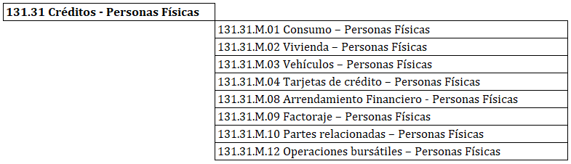
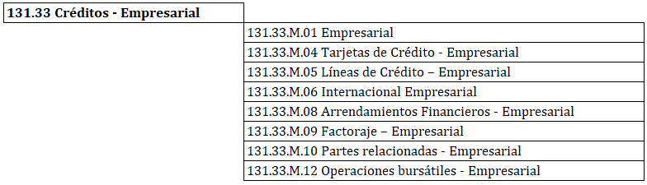
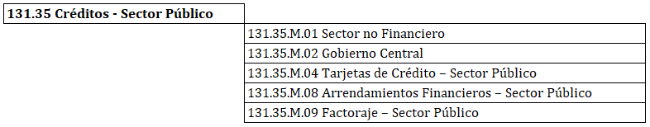
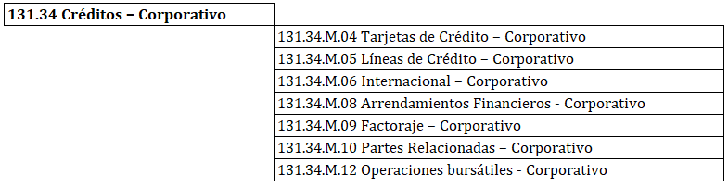
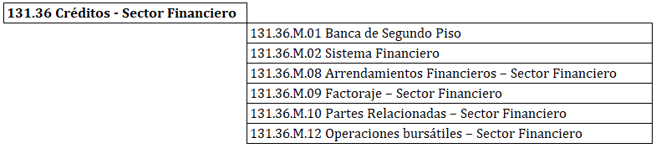
Segmentación
SEGMENTACION 1-21
Líneas revolutivas de consumo aplicable a personas físicas.
Préstamos de consumo vehicular aplicable a personas físicas y personas jurídicas.
Préstamos de consumo regular:
Préstamos para vivienda aplicable a personas físicas y personas jurídicas.
Empresarial 1: Personas jurídicas y físicas cuyo saldo de créditos no hipotecarios en la entidad financiera durante el último año ha superado los 1,000 millones de colones por lo menos en una oportunidad. Asimismo, se consideran como deudores empresariales a aquellos que cumplan con cualquiera de las siguientes condiciones:
  Empresa que pertenece a un grupo de interés económico cuyas ventas, según la última información disponible, superan los 10,000 millones de colones.
  Empresa del Sector Público o Gobierno.
  Empresa supervisada por la SUGEF o un organismo similar.
  Empresa (vehículo) de propósito especial o Fideicomiso.
Empresarial 2: Personas jurídicas y físicas que no califican como deudores empresariales 1 y cuyo saldo de créditos no hipotecarios en la entidad financiera durante el último año ha superado los 100 millones de colones por lo menos en una oportunidad.
Empresarial 3: Personas jurídicas y físicas que no califican en ningún segmento anterior.

Slide 12
Estado de la consulta
Actividad | Plazo
Revisión matriz de observaciones y texto final | Mayo 2021
Aprobación CONASSIF | Julio 2021
Determinación de requerimientos TI (Impacto en Clases de Datos SICVECA) | Agosto 2021 Diciembre 2021 (5 meses)
Publicación de documentación SICVECA ajustado | Enero 2022
Desarrollo de TI (SUGEF) Desarrollo de TI (Entidades) | Enero 2022 Diciembre 2023 (18 meses)
Puesta en producción SICVECA | Enero 2024
3. Aspectos de implementación
  Gradualidad / Transición
  Ajustes en TI
  Capacitación al sector
  Guía de códigos para segmentación

Slide 13
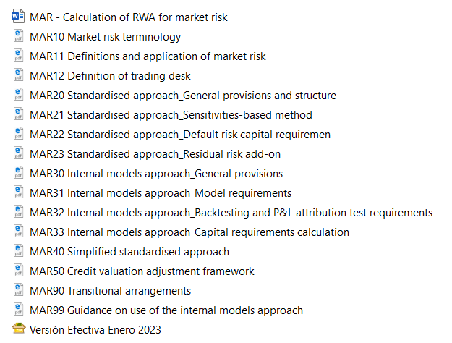
Metodología Cálculo del VeR
Documentos de Basilea con Versión efectiva en Enero 2023.

Slide 14
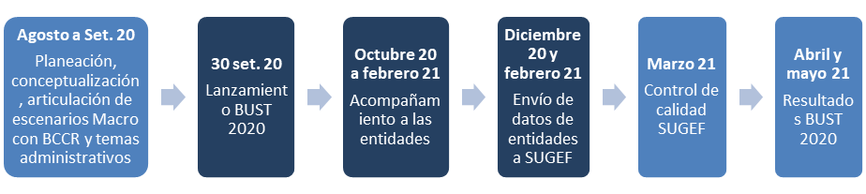
BUST
  BUST 2021: resultados finales a entidades en Mayo 2021.
  Se hacen los informes de cierre (Junio 2021).
  - El próximo ejercicio enfrenta retos particulares y la generación de un nuevo cronograma, todo lo anterior aun debe ser sometido al análisis del supervisor y para ello contamos con la retroalimentación de las entidades en las reuniones que recién finalizaron.

Slide 15
Reunión Cámara de Bancos e Instituciones Financieras de Costa Rica
Temas varios
Mayo, 2021

